Slide 1

Nội dung
1. Tổng quan về ASP.Net
2. Lâp trình ASP.NET
3. Server Controls
4. Điều khiển Kiểm tra
5. Quản lý ứng dụng Web
6. Các điều khiển dữ liệu
7. Web User Control
8. Xây dựng hoàn chỉnh UD Web
9. Bảo mật website
10. Kết nối CSDL (ADO.NET)
10. Triển khai ứng dụng Web

Slide 2
Forms Authentication

Slide 3
Nội dung
Forms Authentication ?
Cách thức thực thi
Demo minh họa.

Slide 4
Authentication
Việc sử dụng chức năng login rất thường phổ biến trong ứng dụng web
  Hạn chế user truy cập vào vùng secure
  User đã đăng ký mới có quyền sử dụng các chức năng
    Post bài, download, comment…
Xây dựng ứng dụng web với chức năng login cũng không quá khó khăn.
  Từ việc cho phép user truy cập một trang nào đó, hoặc những chỉ những chức năng của một trang web!

Slide 5



Authentication
Giao tiếp giữa trang web và user
Web App
Admin page
Yêu cầu login
Public page
Users

Slide 6

1
IIS
2
ASP.NET Forms Authentication
✗
Not
Authenticated
Authenticated
Client requests page
6
Username
Access Denied
Someone
4
Authorized
✗
Password
Logon Page
(Users enter
their credentials)
***********
Not
Authenticated
Submit
3
Authenticated
Authentication Cookie
Authorized
7
Requested
Secure Page
5

Slide 7
Authentication
Các chức năng Authentication được ASP.NET hỗ trợ.
Forms Authentication thường được đề cập do tính tiện dụng của nó.
Forms Authentication cho phép developer lưu trữ thông tin xác thực như username, pass trong file web.config, hoặc trong database, XML file, text file…
  Điều quan trọng là form authentication sẽ làm những công việc state-tracking cho web developer.

Slide 8
Authentication
Forms Authentication sử dụng cookie cho phép ứng dụng tracking user qua những lần request.
Cách xử lý của Forms Authentication cũng tương tự như cách xử lý trong ASP.
  Khi user login thông qua form authentication
  Cookie được tạo ra để tracking user xuyên suốt ứng dụng
  Nếu user yêu cầu một trang secure và chưa login, thì họ sẽ được redirect đến Login page
  Một khi user đã thành công việc xác nhận, user sẽ được chuyển đến trang request trước.

Slide 9
Cài đặt form authentication cơ bản
Trang Login.aspx, web.config và các trang aspx khác
Forms Authentication tiêu chuẩn sẽ chứa tất cả thông tin của user trong web.config.
Web.config
Authentication
Thuộc tính | Mô tả
Name | Tên của cookie sử dụng form authentication
LoginUrl | URL khi user chưa đăng nhập sẽ được gởi đến
Protection | Phương thức dùng để bảo vệ cookie
Timeout | Thời gian để cookie hết hạn

Slide 10
Cài đặt form authentication cơ bản
Cấu hình Web.config
Web.config
Credential
Thuộc tính | Mô tả
PasswordFormat | Định dạng cho password: clear, SHA1, MD5
User | Lưu trữ thông tin về user name & pass
Authorization
Deny ! Allow | Từ chối hoặc cho phép truy cập trang nào đó

Slide 11
Cài đặt form authentication cơ bản
<configuration>
<system.web>
<customErrors mode="Off"/>
<authentication mode="Forms">
<forms name="appNameAuth" loginUrl="login.aspx" timeout="30">
<credentials passwordFormat="Clear">
<user name=“giang" password=“giang123" />
<user name=“admin" password=“admin123" />
</credentials>
</forms>
</authentication>
<authorization>
<deny users="?" />
</authorization>
</system.web>
</configuration>
Web.Config
Từ chối anonymous truy cập

Slide 12
Minh họa sử dụng Forms authentication
Tạo một ứng dụng Web App đơn giản minh họa sử dụng Forms Authentication
  Trang login.aspx: để đăng nhập
  Trang SecurePage.aspx: là trang được bảo vệ, chỉ có user có quyền mới có thể vào được.
  File cấu hình Web.config để cấu hình Forms Authentication

Slide 13
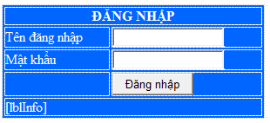
Minh họa sử dụng Forms Authentication
Trang login.aspx
protected void btnLogin_Click(object sender, EventArgs e)
{
if ( FormsAuthentication.Authenticate( txtUserName.Text, txtPassword.Text ) )
FormsAuthentication.RedirectFromLoginPage( txtUserName.Text, true );
else // hiển thị lên label của login page
lblInfo.Text = "Đăng nhập không thành công!";
}

Slide 14

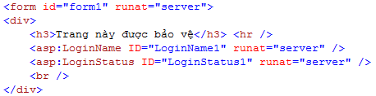
Minh họa sử dụng Forms Authentication
Trang SecurePage.aspx
  Hiển thị thông tin user đăng nhập, chức năng logout.
LoginName
LoginStatus
Sử dụng hai control LoginName và LoginStatus

Slide 15
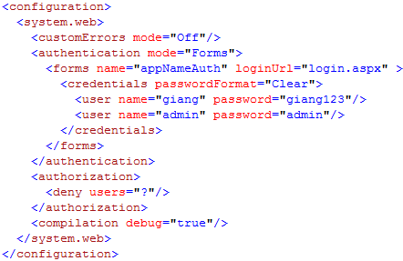
Minh họa sử dụng Forms Authentication
File cấu hình Web.config

Slide 16
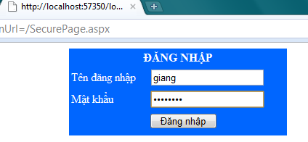
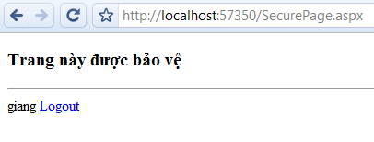
Minh họa sử dụng Forms Authen
Chạy thử nghiệm: truy cập URL của trang SecurePage

Slide 17
Minh họa 2
Trong minh họa 1:
  Thông tin username, password được lưu trong file web.config (đôi khi bất tiện)
  Tất cả các trang của ứng dụng đều phải yêu cầu đăng nhập
Minh họa 2:
  Thông tin username, password lưu bên ngoài file config.
  Cho một số trang yêu cầu phải đăng nhập.

Slide 18
Minh họa 2
Tạo các trang
  Index.aspx
  Login.aspx
  SecurePage.aspx
  publicPage.aspx
  Web.config

Slide 19
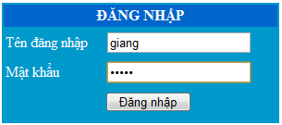
Minh họa 2
Tạo trang login.aspx
protected bool CheckUser(string user, string pass)
{
// phần check user này ta có thể truy xuất database,
// file xml, file text để lấy thông tin account.
//Phần demo nên ta hardcode :D luôn!
if (user == "giang" && pass == "giang123")
return true;
return false;
}
protected void btnLogin_Click(object sender, EventArgs e)
{
if ( CheckUser( txtUserName.Text, txtPassword.Text) )
FormsAuthentication.RedirectFromLoginPage( txtUserName.Text, true );
else
lblInfo.Text = "Đăng nhập không thành công!";
}
Lưu ý: Hàm CheckUser thực tế sẽ kiểm tra thông tin đăng nhập từ DB hoặc file bên ngoài

Slide 20
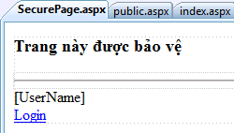
Minh họa 2
Phần trang SecurePage.aspx tương tự minh họa 1
Tạo page mới đặt tên PublicPage.aspx
  Trang này chỉ chứa dòng thông báo là “Trang public”
<form id="form1" runat="server">
<div>
<h3>Trang này được bảo vệ</h3> <hr />
<asp:LoginName ID="LoginName1" runat="server" /> <br />
<asp:LoginStatus ID="LoginStatus1" runat="server" />
<br />
</div>
</form>

Slide 21
Minh họa 2
Phần cấu hình config.
<configuration>
<system.web>
<authentication mode="Forms">
<forms name="appNameAuth" loginUrl="login.aspx" >
</forms>
</authentication>
<compilation debug="true"/>
</system.web>
<!--MÔ TẢ CÁC TRANG CẦN BẢO VỆ-->
<location path="SecurePage.aspx">
<system.web>
<authorization>
<deny users="?"/>
</authorization>
</system.web>
</location>
</configuration>

Slide 22
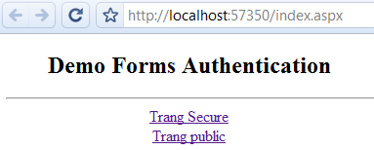
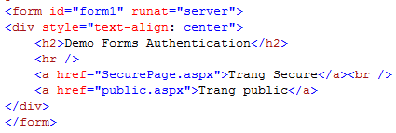
Minh họa 2
Tạo trang index.aspx
  Trang này chứa các link đến 2 trang
    SecurePage.aspx
    Public.aspx.
Index.aspx

Slide 23
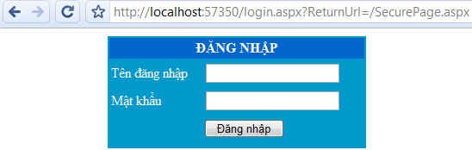
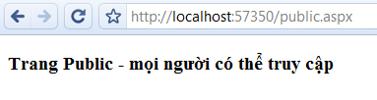
Minh họa 2
Chạy thử nghiệm
Yêu cầu đăng nhập
Vào bình thường

Slide 24
Bài tập
Sinh viên làm lại bài minh họa 2 với thông tin account được lưu trong cơ sở dữ liệu SQL Server.
Bổ sung Lab5:
  Tạo thêm bảng account
  Trang album yêu cầu phải login trước khi tạo một album mới.

Slide 25
Cám ơn !

